Slide 1

タイトル
Web × IoT メイカーズチャレンジ PLUS in 岡山
2025年9月28日
あああ

Slide 2
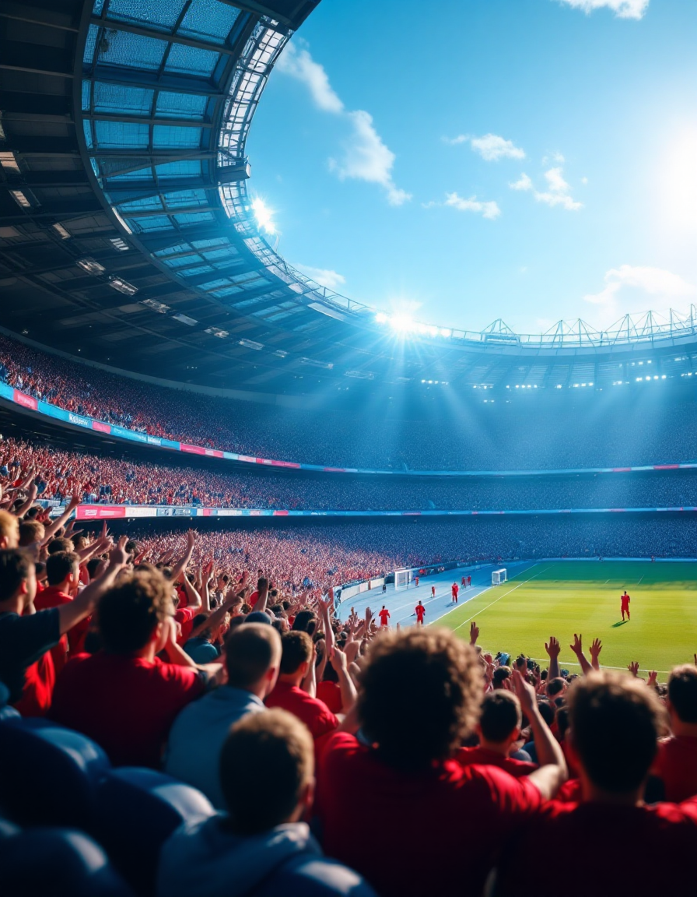

その応援，もったいない！
岡山のスポーツ
私たちの日常
このエネルギーで
運動不足を解消できないか？
熱狂的な
エネルギー
座りっぱなしの時間

Slide 3






マッスルチェア，ここに誕生！
座りすぎを
楽しさで解決！
みんなの
エネルギー
強制スタンディング！
応援・運動
マッチョな演出！

Slide 4
そして，対戦形式へ！
先にゲージを満タンにしたチームが勝利！
  競争心が，エネルギーをブーストする！
TEAM A
TEAM B
VS

Slide 5
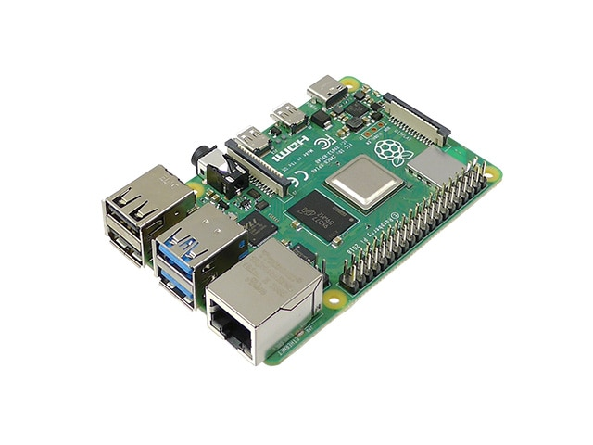
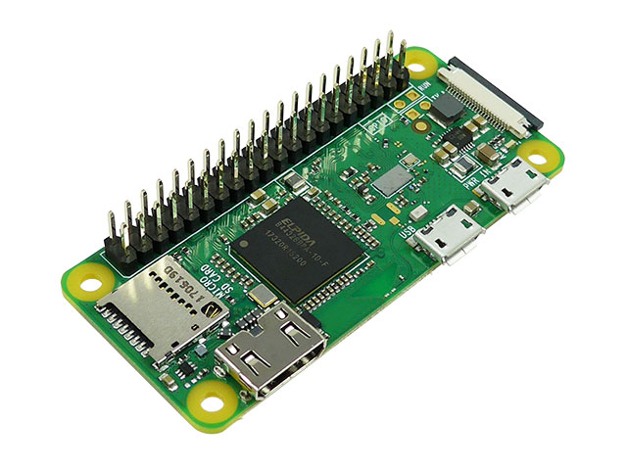
こだわりのシステム構成（入力層）
マイクロホン
  100 dBを超えたら
タッチセンサ
  1回カウントするたびに
GPS
  ランナーの100 mの移動があったとき
磁気センサ
  10回転したとき
入力層
中間層
マイクロホン
タッチセンサ
HTTP
GPS
Raspberry Pi Zero
Raspberry Pi 4
磁気センサ

Slide 6
こだわりのシステム構成（中間層）
マイクロホンからの
POSTリクエストであれば
100 ポイント加算
中間層
出力層
POSTリクエストを
見て重み付けを実施
チーム情報
HTTP
換算したポイントを対応する
チームのゲージに加算
Raspberry Pi 4
Raspberry Pi Zero
先にゲージがMAXになった
方のPOSTリクエストを送信

Slide 7
こだわりのシステム構成（出力層）
出力層
LEDライト装飾と録音スピーカーの写真が撮れ次第，
計4つ（？）の出力をラズパイZeroから矢印で繋ぐことを
想定しています！
Raspberry Pi Zero

Slide 8
ライブデモンストレーション！
応援合戦！
  先にゲージを満タンにした方が勝利！
TEAM A
TEAM B
VS

Slide 9
まとめ
マッスルチェアは応援などによる
熱いエネルギーで運動を促進
  椅子から立ち上がり，数分歩き回る
  だけで血糖値や血圧の上昇を抑制
Web APIで連携する，柔軟で拡張性の
高い疎結合なシステム構成
  入力層，中央層，出力層で完全な
  並行開発が可能
  レゴブロックのように新しい部品を簡単に
  追加したり交換したりすることが可能
マッスルチェアで運動のきっかけを！

